Slide 1
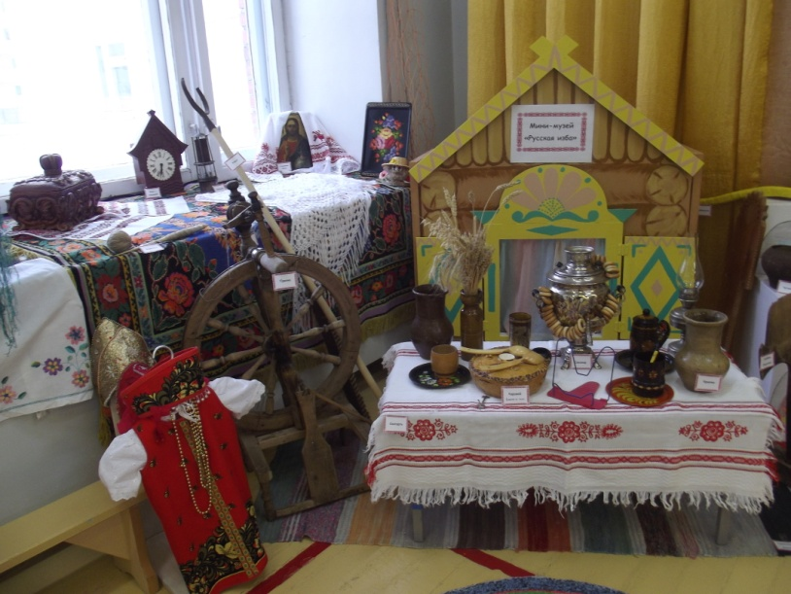
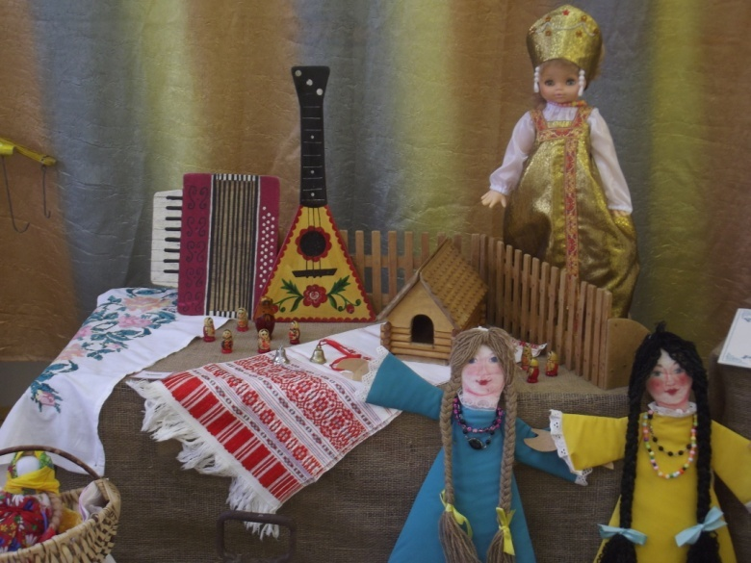
Мини-музей «Русская изба»

Slide 2
Мини-музей «Колосок»

Slide 3
Мини-музей кукол в народных костюмах

